Slide 1
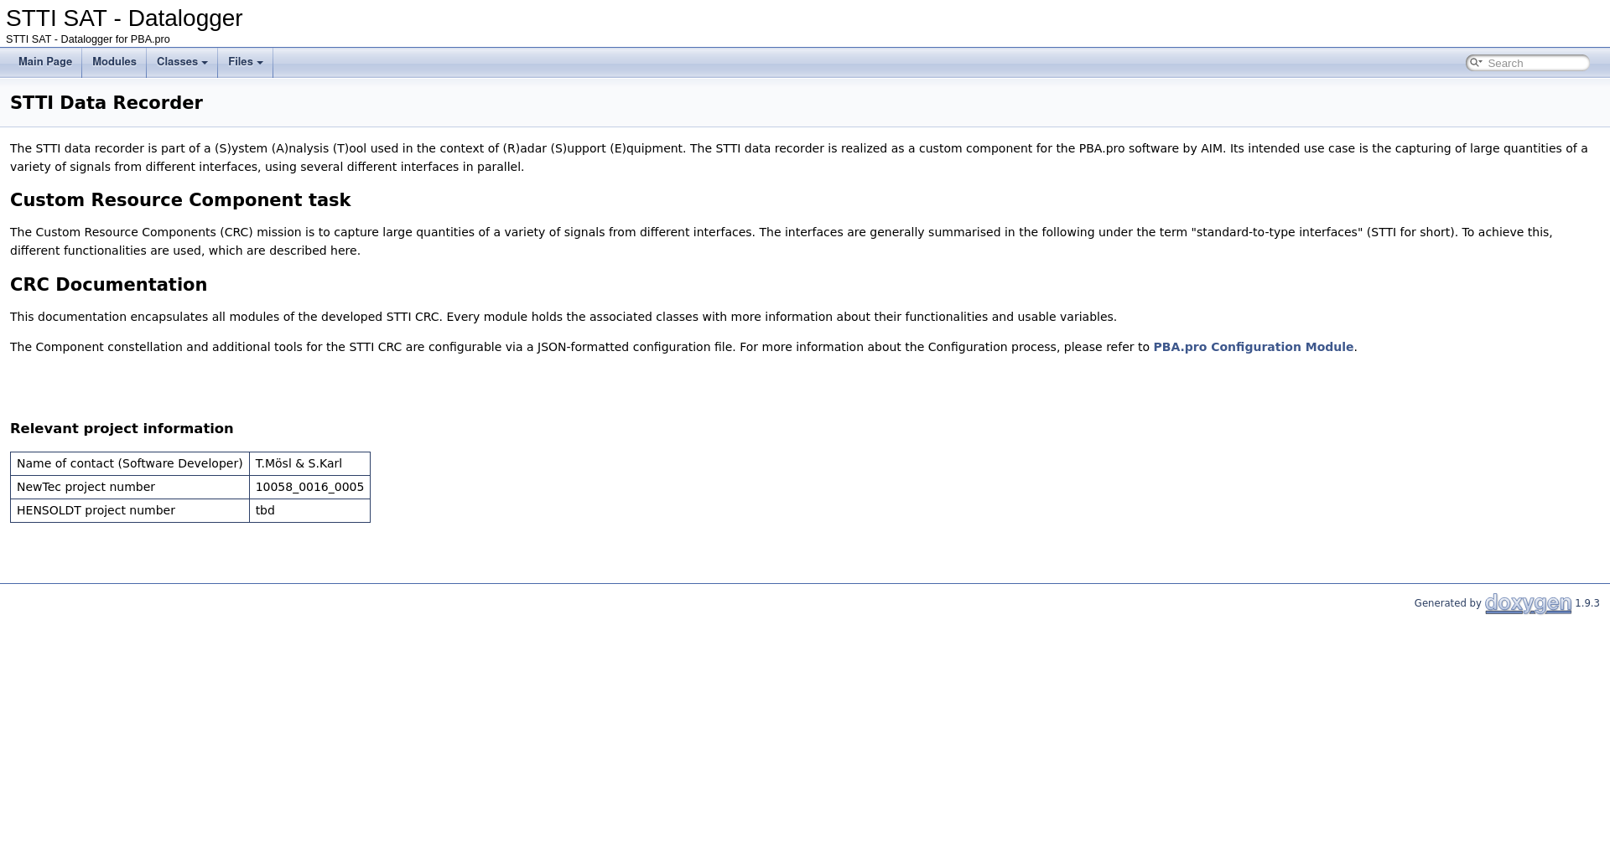
Mitarbeiter informieren Mitarbeiter NT Doxygen Template – Main Page

Slide 2
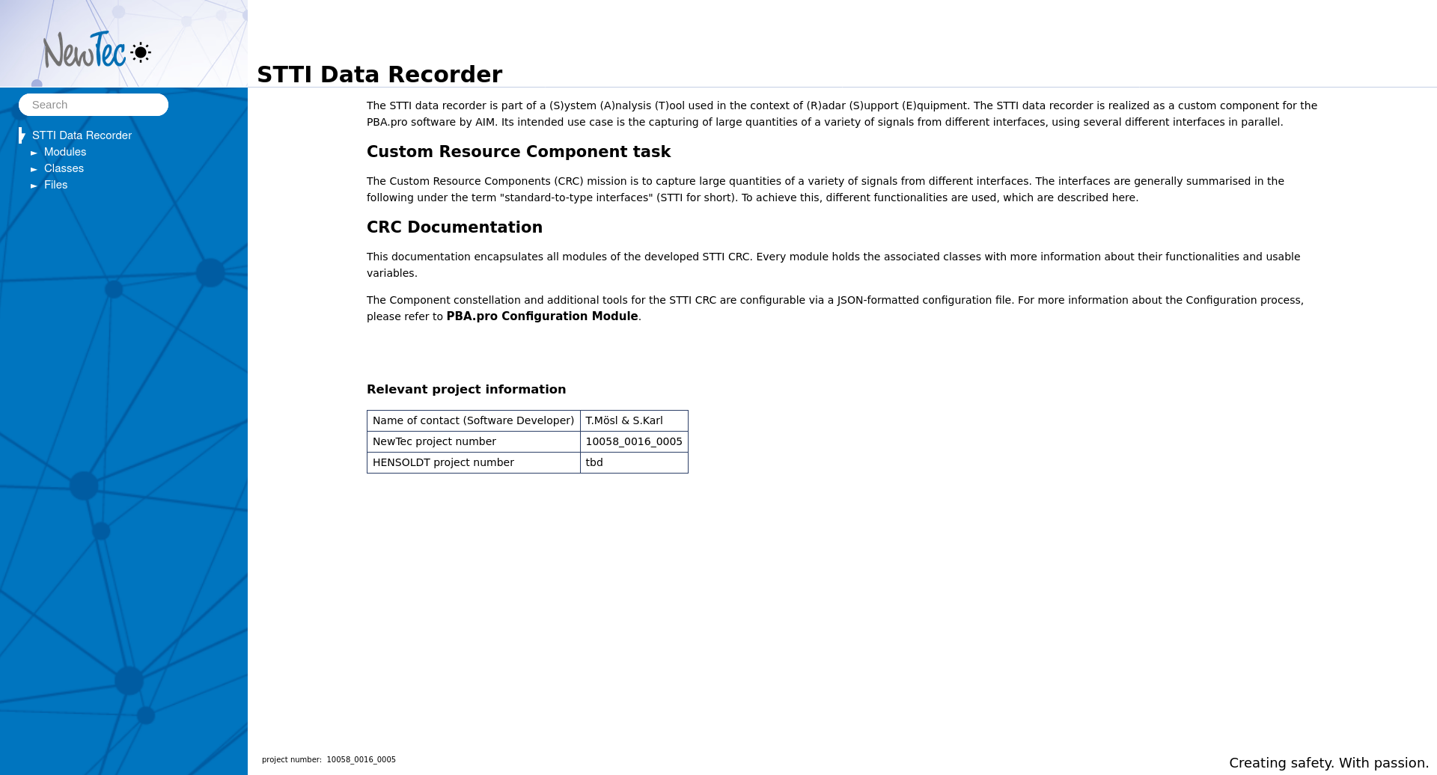
Mitarbeiter informieren Mitarbeiter NT Doxygen Template – Main Page

Slide 3
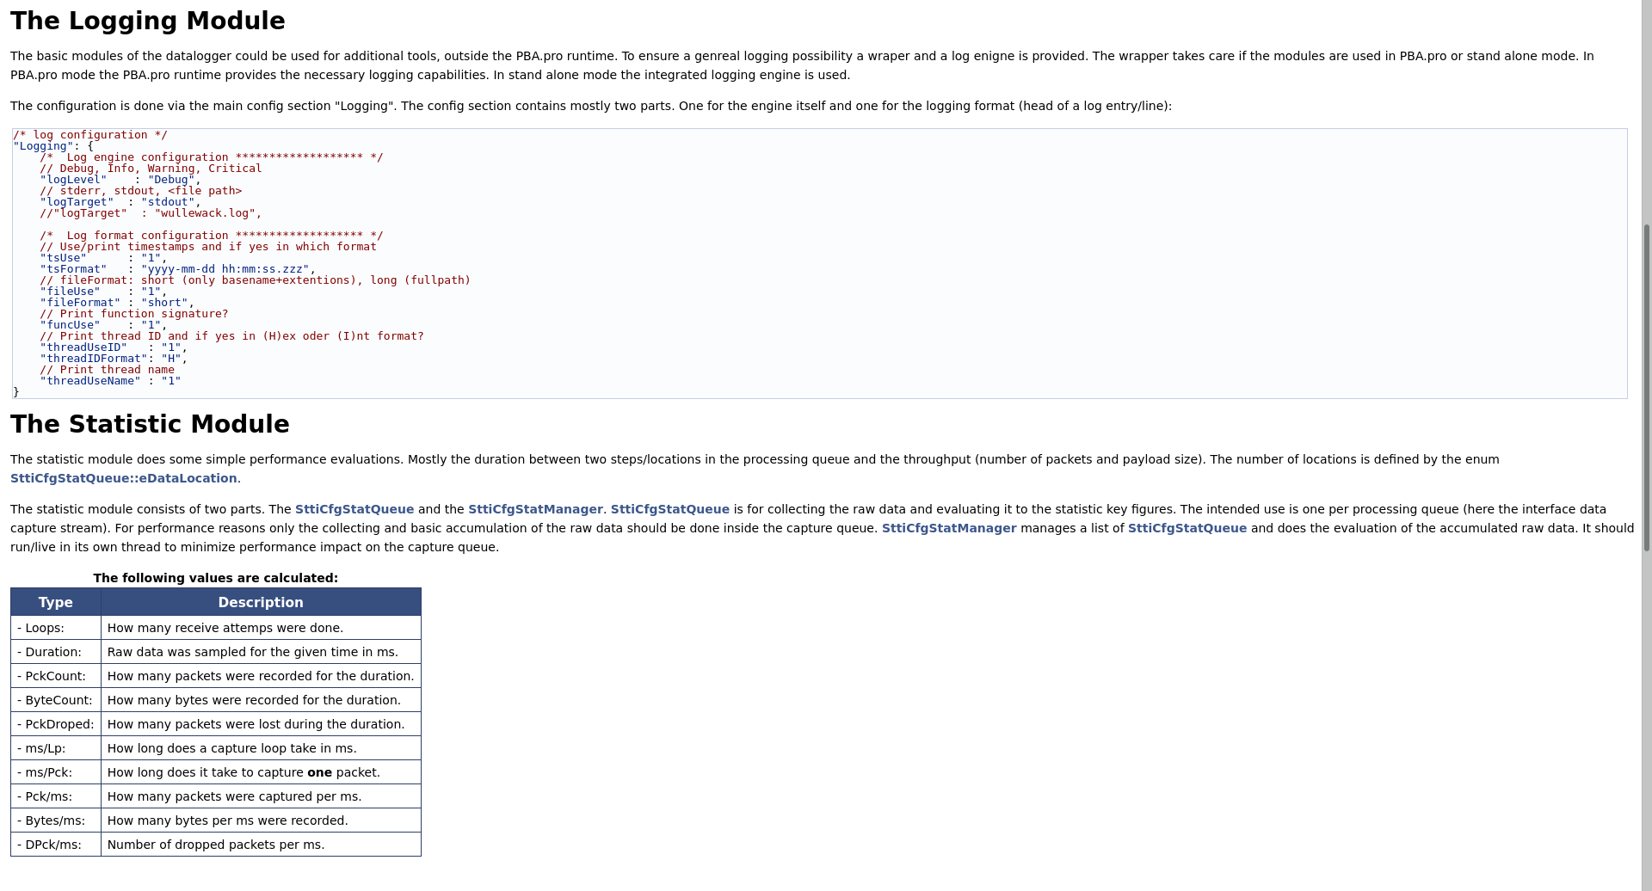
Mitarbeiter informieren Mitarbeiter NT Doxygen Template – Module Page

Slide 4
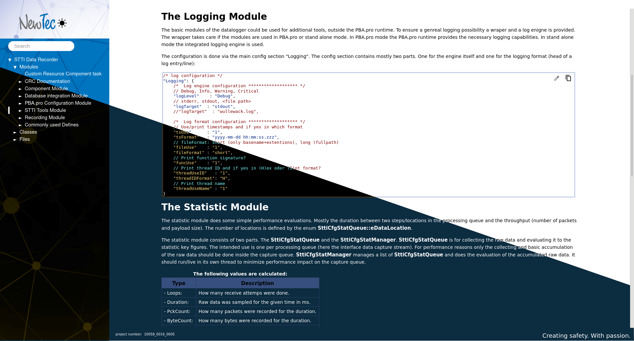
Mitarbeiter informieren Mitarbeiter NT Doxygen Template – Module Page

Slide 5
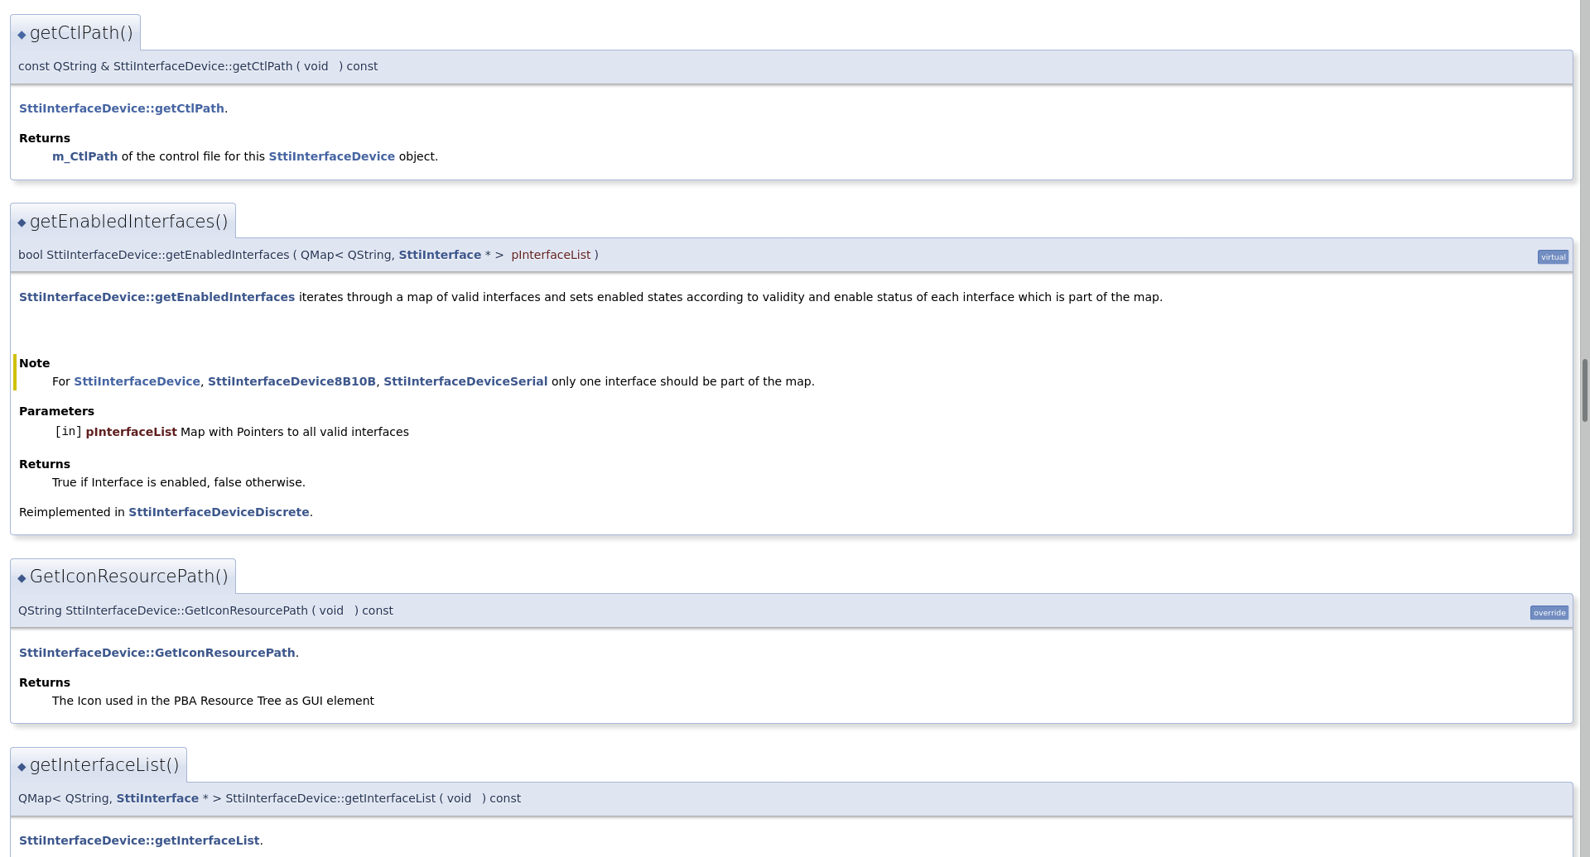
Mitarbeiter informieren Mitarbeiter NT Doxygen Template – Class Page

Slide 6
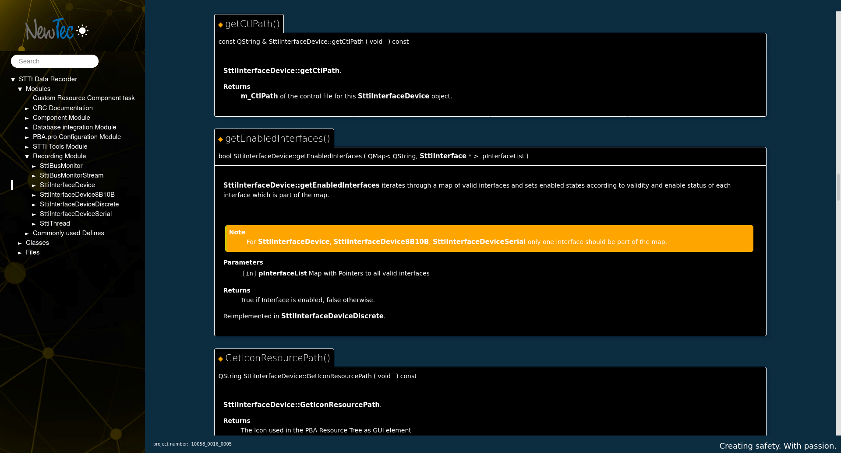
Mitarbeiter informieren Mitarbeiter NT Doxygen Template – Class Page

Slide 7
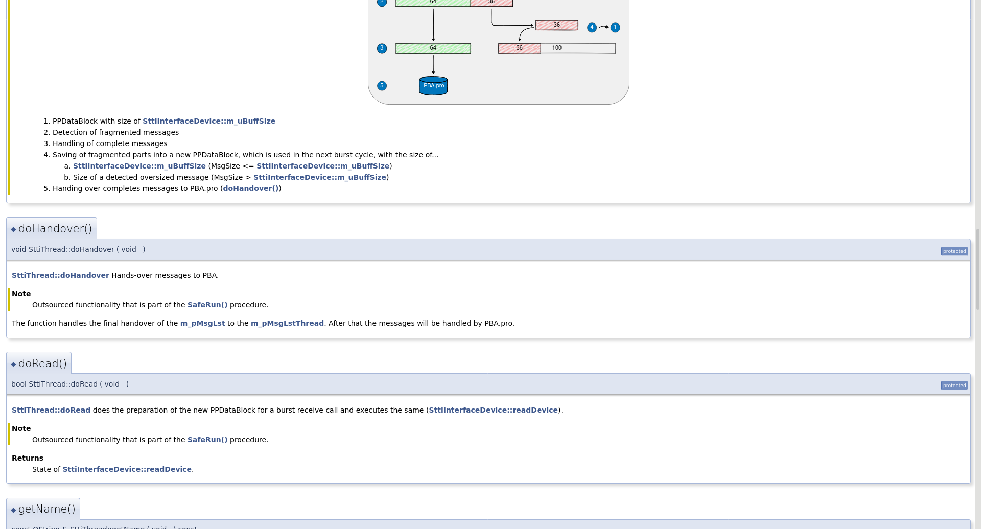
Mitarbeiter informieren Mitarbeiter NT Doxygen Template – Class Page Alternative

Slide 8
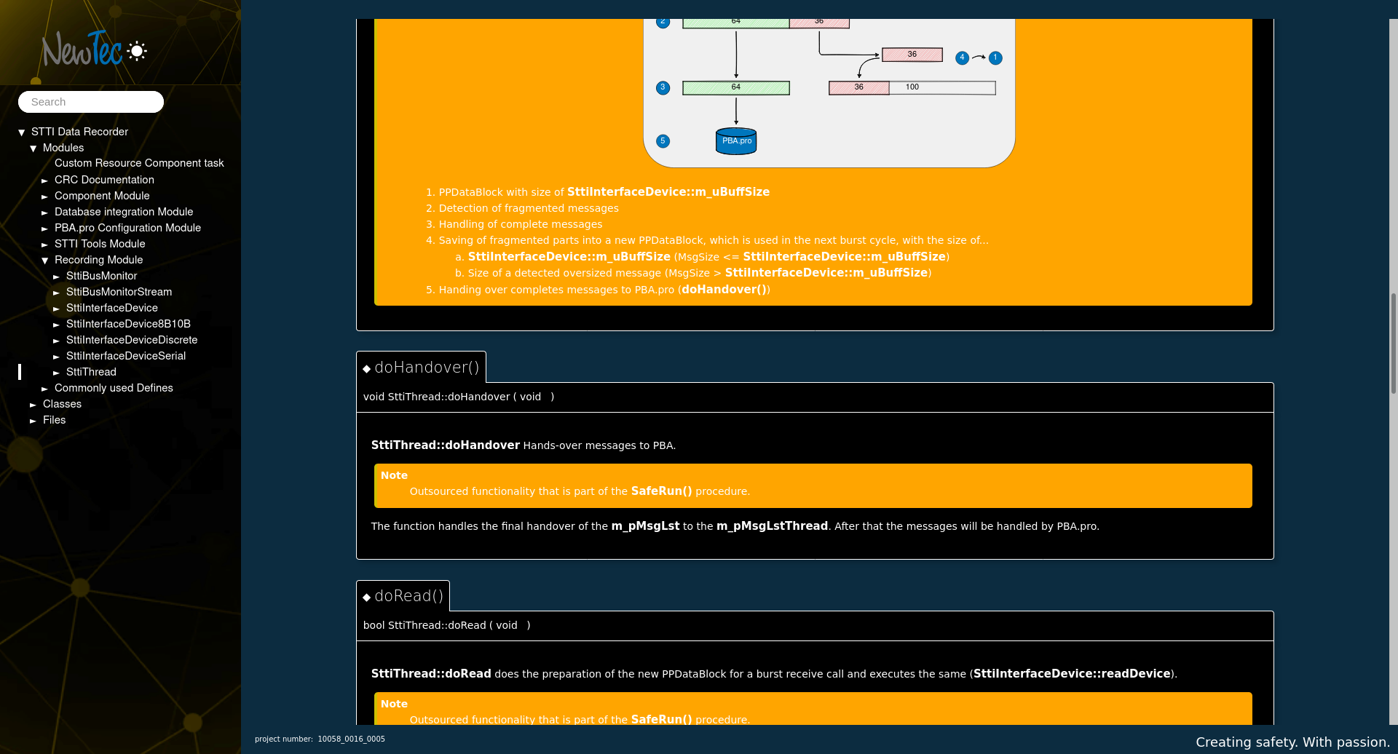
Mitarbeiter informieren Mitarbeiter NT Doxygen Template – Class Page Alternative

Slide 9
Mitarbeiter informieren Mitarbeiter NT Doxygen Template – Features
Moderneres Layout mit NewTec-Branding
Dark-/Lightmode
Copy-to-Clipboard und Editierfunktion für Codeabschnitte
Möglichkeit zur Einbindung von farblich hervorgehobenen Paragraphen
Note/Hinweis
Warning
Bug
Deprecated
…
Suchleiste mit Filterfunktion (Methoden, Klassen, Modulen, …)
PDF-Generierung mit LaTeX per Knopfdruck auf der Website
------------------------------------------------------------------------------------
Bei Rückfragen und Anmerkungen wendet euch gerne an
Nicolas Pawelka, Stephan Karl oder Thomas Mösl

